Slide 1
Flask Calculatro
Авторы: Каспер Аркадий, Сушков Эдвард

Slide 2
Сайт призванный помочь людям с простыми, но долгими вычислениями
Что это такое?

Slide 3
Какие функции есть в Calculatro?
Калькулятор математических выражений любой сложности
Калькулятор уравнений и систем уравнений
Построитель графиков функций и фигур
Круто ведь?
Химические расчёты
Работа с текстом

Slide 4

Какие библиотеки использовали?

Slide 5
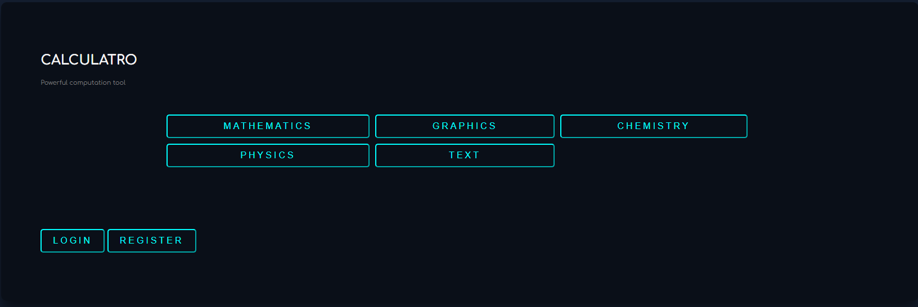
Наш сайт

Slide 6
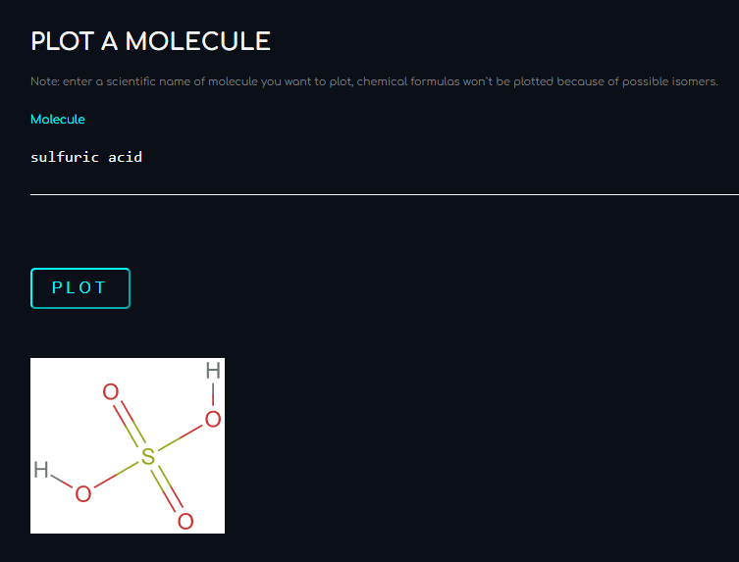
Наш сайт

Slide 7
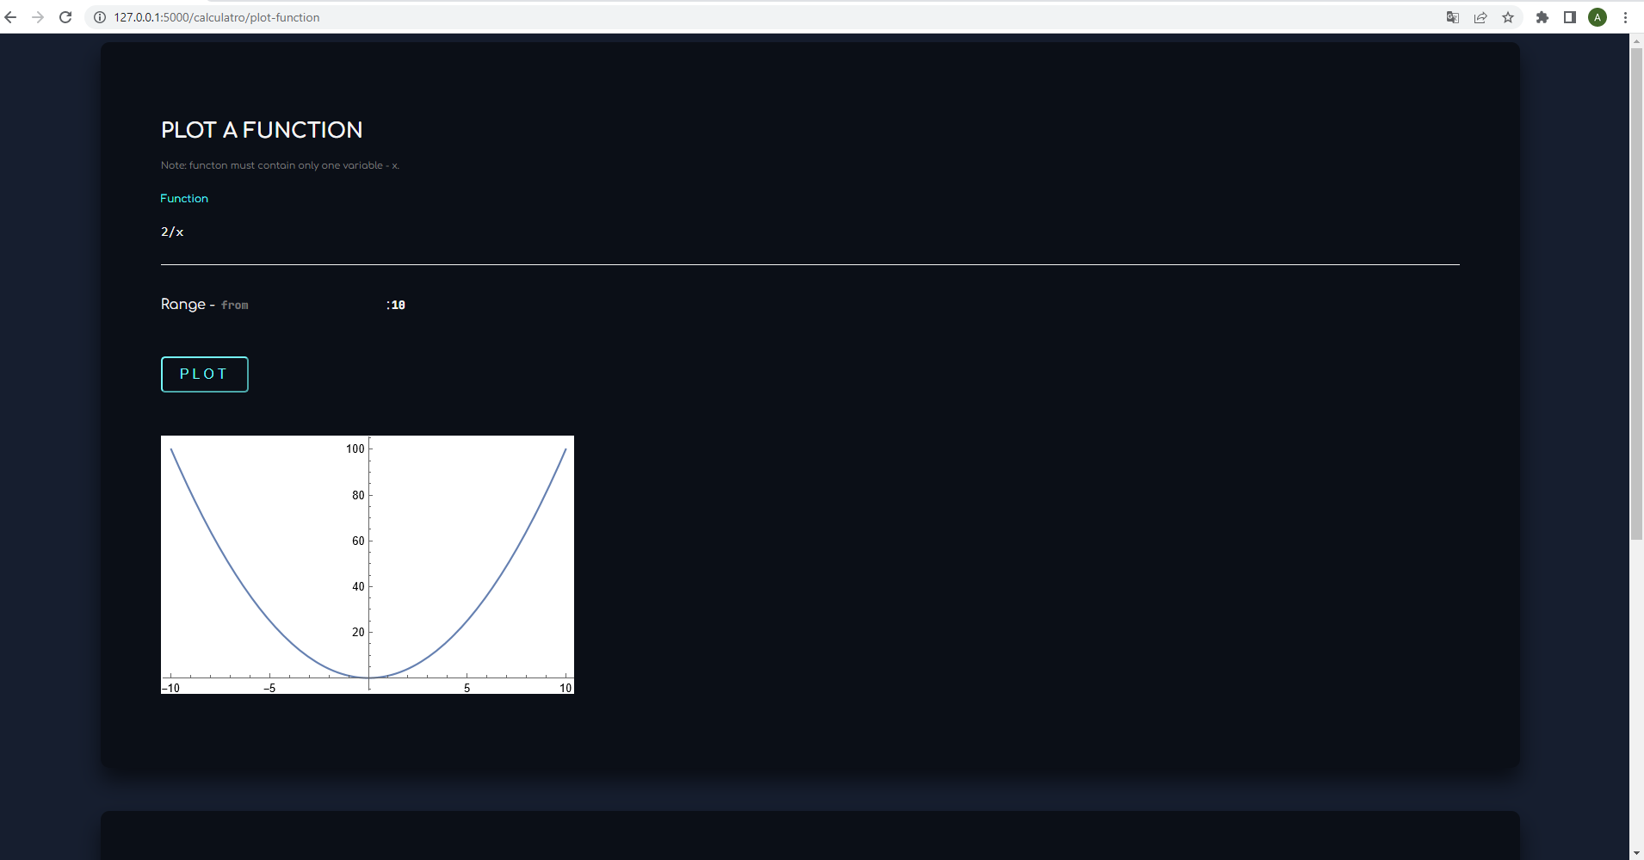
Наш сайт

Slide 8
Flask Calculatro

